Slide 1
Сучасний навчально-практичний
центр для якісної
організації гнучкої системи
професійного навчання
Назарець З.О.,
завідуюча лабораторією профпідготовки НМЦ ПТО у Харківській області

Slide 2
Функції НПЦ
1.Сприяння підвищенню якості професійної підготовки слухачів закладу, перепідготовка незайнятого населення, підвищення кваліфікації, стажування робітників підприємств із використанням технологічних і виробничих інновацій.
2. Організація стажування майстрів виробничого навчання, викладачів професійно-теоретичної підготовки навчальних закладів на базі НПЦ.
3. Формування пропозицій щодо вдосконалення робочих навчальних програм із предметів професійно-теоретичної підготовки і виробничого навчання, спрямованих на вивчення та оволодіння слухачами новітніми матеріалами і технологіями.
4. Надання тренінгових, маркетингових, інформаційних, виробничих послуг з метою вирішення поточних і програмних завдань, що стоять перед навчальним закладом.
.

Slide 3
Функції НПЦ
5. Надання навчальним закладам консультативної, інформаційної та посередницької допомоги з питань використання інноваційних матеріалів і технологій підприємствами.
6. Надання практичної та методичної допомоги професійно-технічним навчальним закладам з питань впровадження у навчально-виробничий процес новітніх технологій і матеріалів.
7. Розроблення інформаційно-методичного супроводу, спрямованого на підвищення якості професійної підготовки, а саме: підручників, навчальних посібників, методичних рекомендацій, педагогічних програмних засобів, дидактичних матеріалів та інше.
8. Організація та проведення семінарів-практикумів, конференцій, засідань методичних секцій та інших заходів з питань впровадження новітніх технологій і матеріалів у процес підготовки робітничих кадрів у професійно-технічних навчальних закладах.

Slide 4
Напрями діяльності НПЦ
1.Співробітництво з виробничими підприємствами, організаціями, установами (далі - підприємства), навчальними закладами, місцевими органами виконавчої влади та органами місцевого самоврядування, державними і громадськими організаціями, іншими заінтересованими органами щодо впровадження інноваційних підходів до здійснення системного комплексного, орієнтованого на практику освітнього процесу в системі професійно-технічної освіти.

Slide 5
Напрями діяльності НПЦ
2. Реалізація завдань щодо впровадження у навчально-виробничий процес сучасних методик професійного навчання із застосуванням новітніх педагогічних та виробничих технологій, техніки, обладнання, інструментів і матеріалів.
3.Створення цілісної системи новітніх методик професійного навчання на основі вивчення кращого досвіду та його впровадження в інших навчальних закладах і установах.
4. Інформатизація і комп'ютеризація процесу професійного навчання

Slide 6
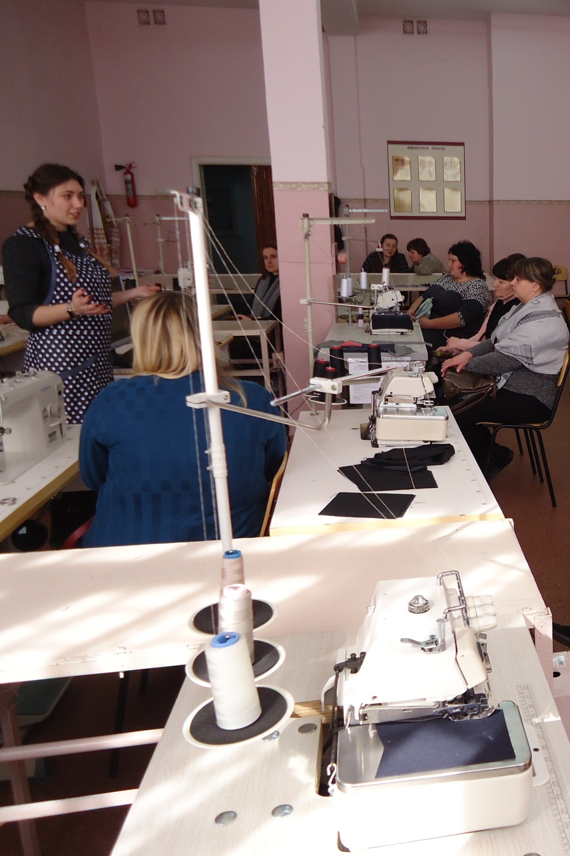
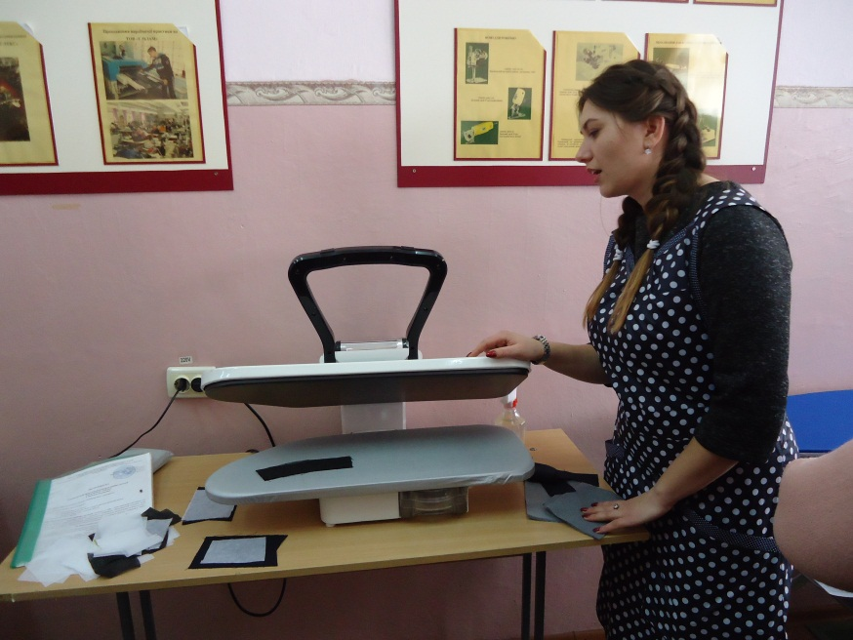
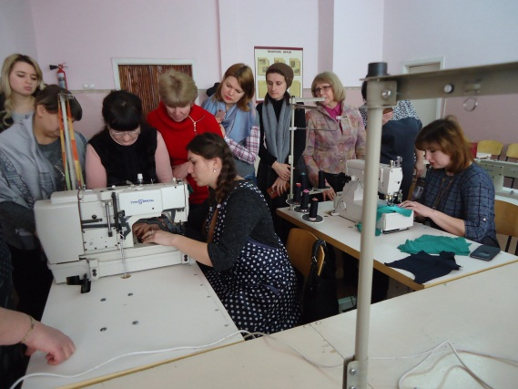
НПЦ створений на базі ДНЗ «Регіональний центр професійної освіти швейного виробництва та сфери послуг Харківської області» – навчально-практичний центр сучасних швейних технологій та дизайну

Slide 7
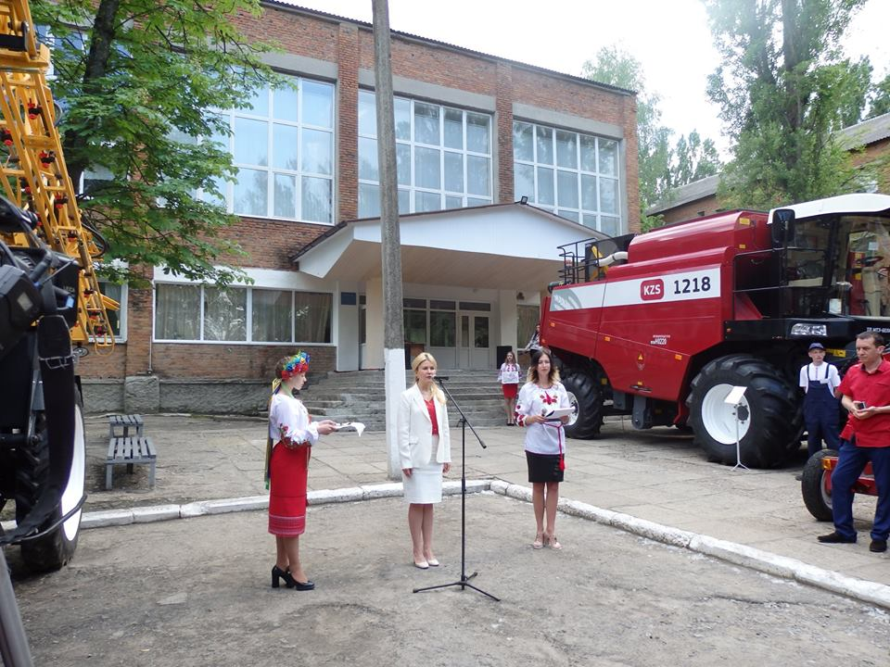
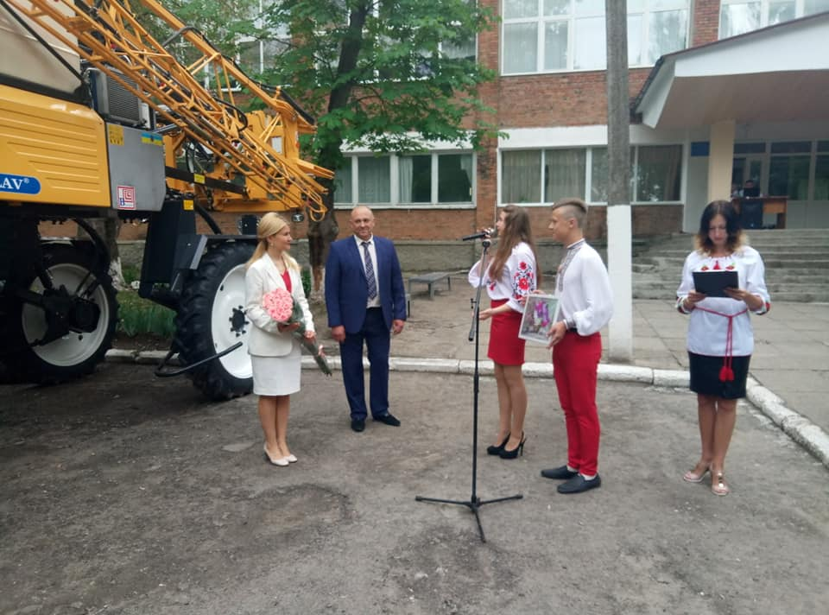
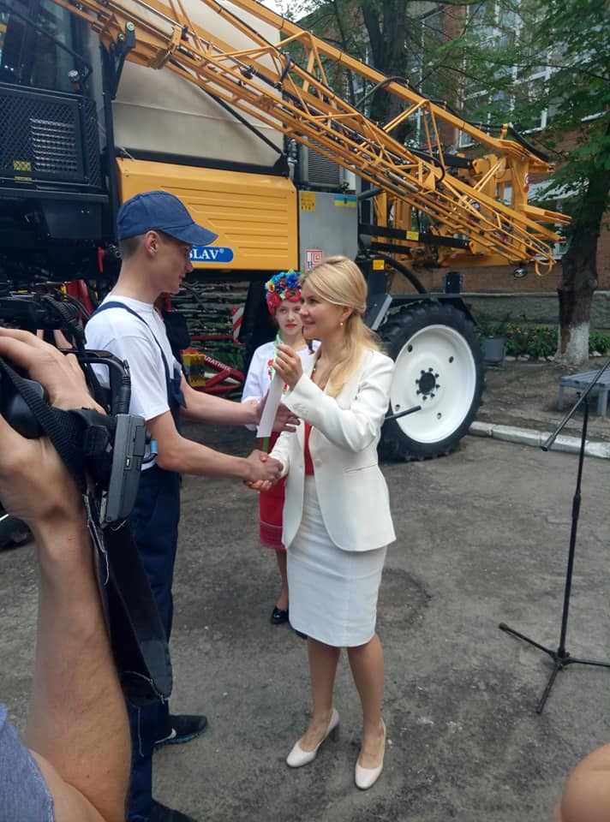
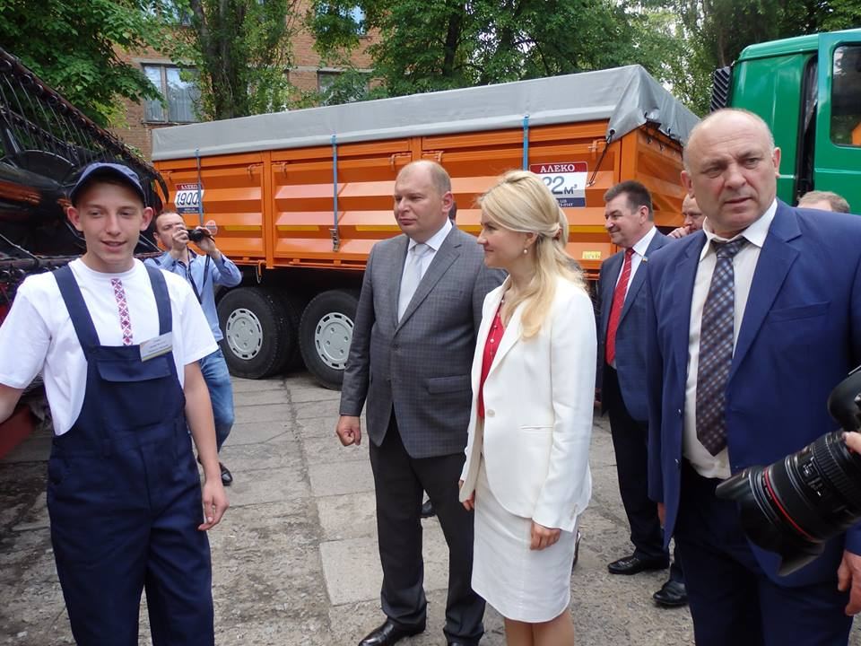
НПЦ створений на базі Богодухівського професійного аграрного ліцею з професій тракторист-машиніст сільськогосподарського виробництва

Slide 8
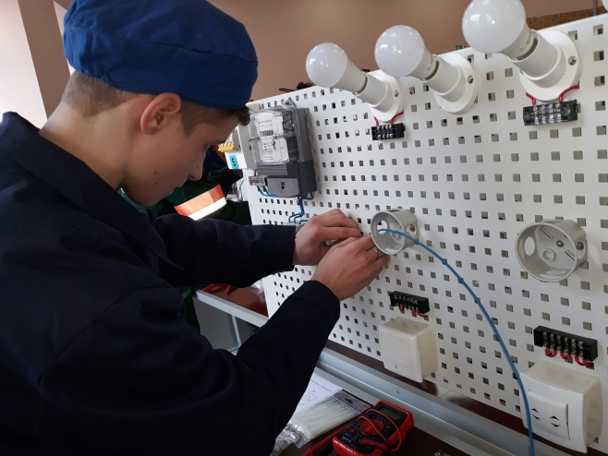
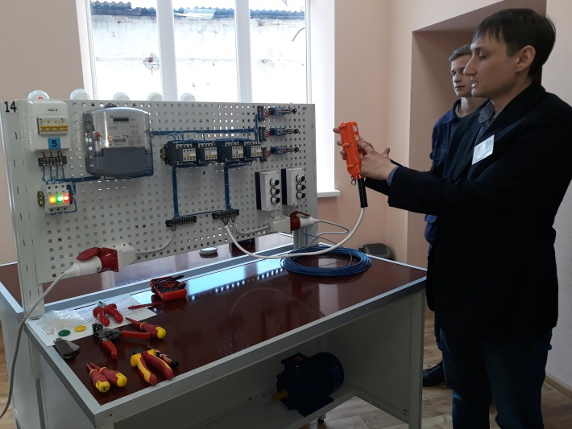
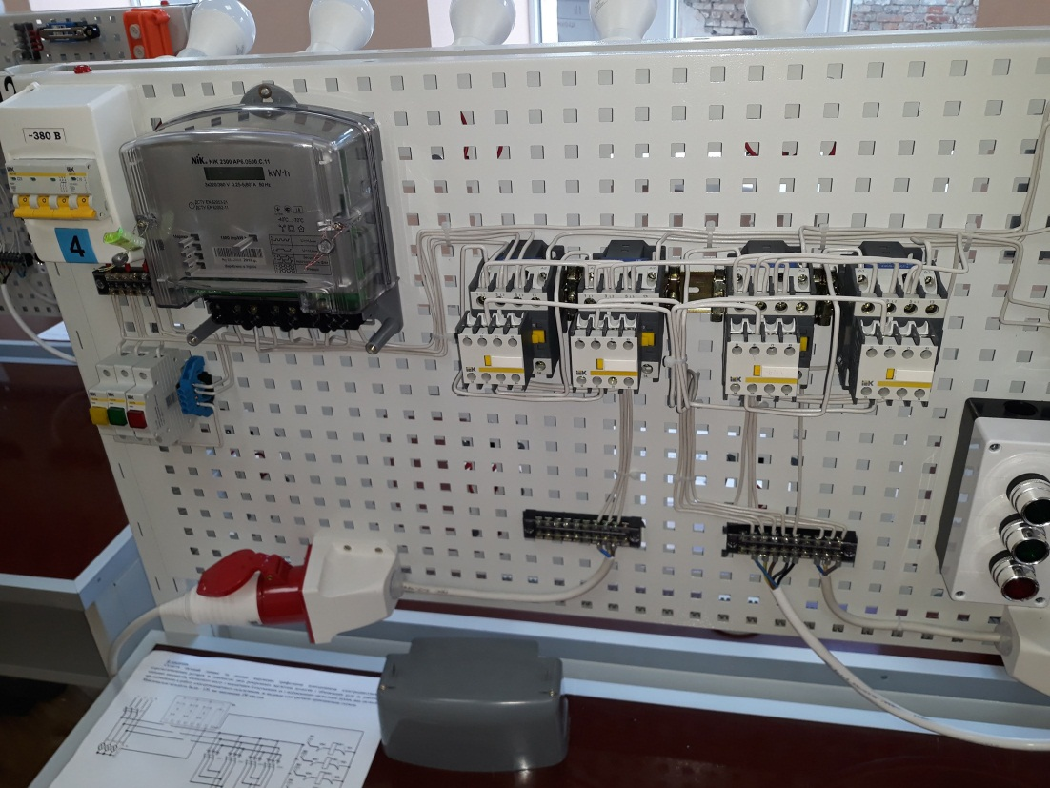
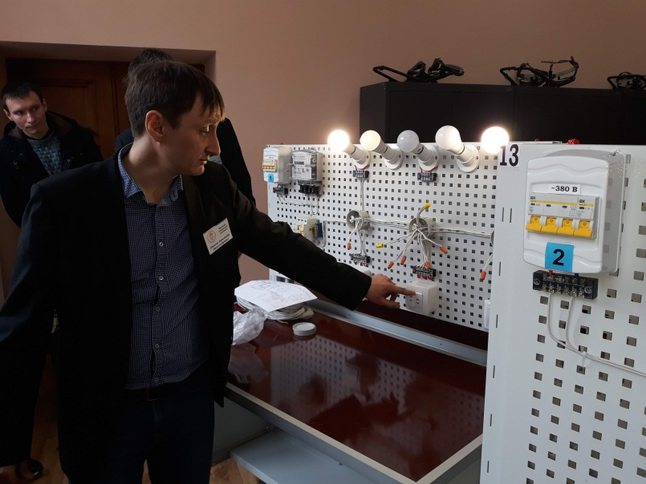
НПЦ створений на базі «Регіональний центр професійної освіти інноваційних технологій будівництва та промисловості»

Slide 9
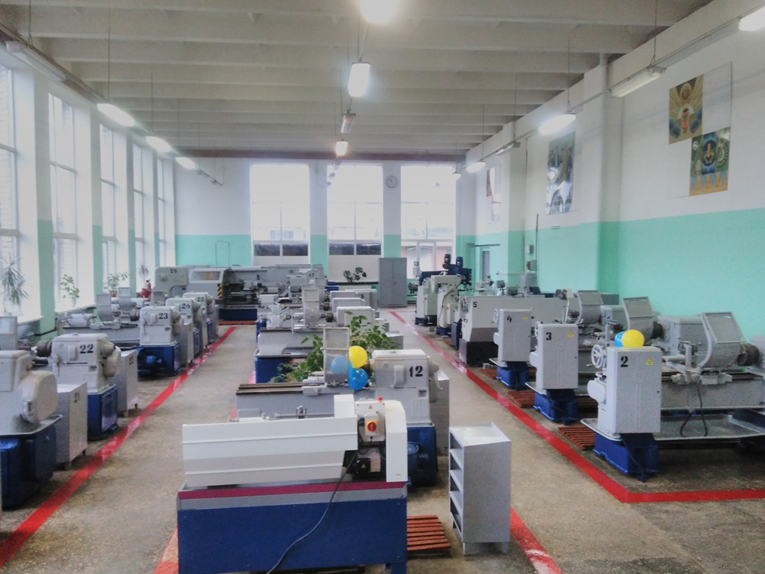
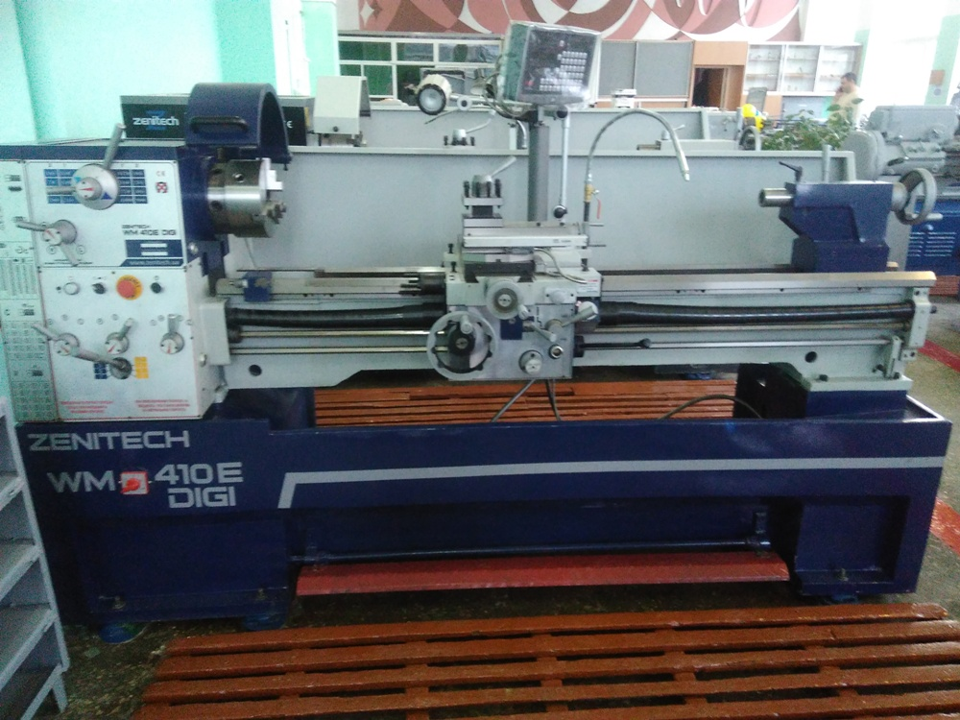
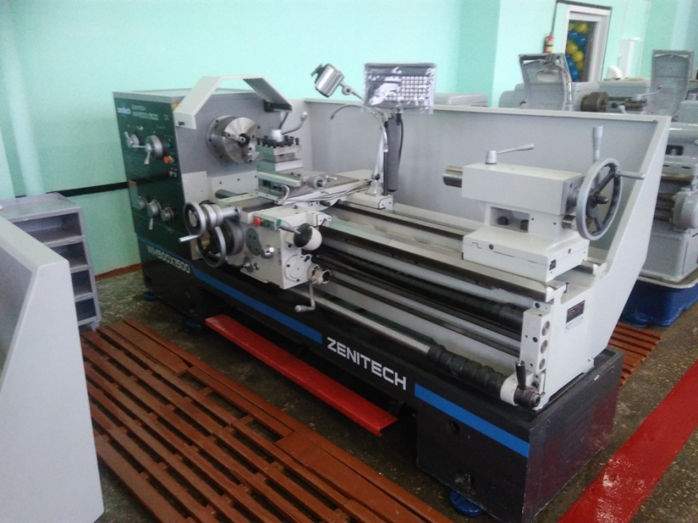
НПЦ створений на базі ДНЗ «Ізюмський регіональний центр професійної освіти»

Slide 10
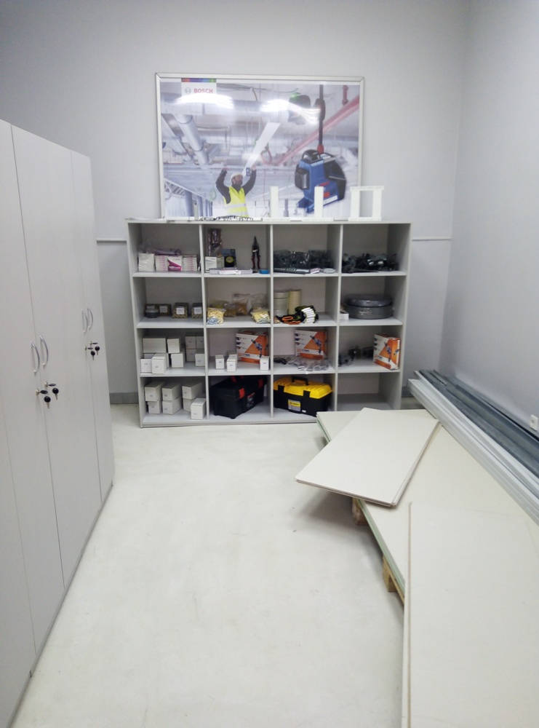
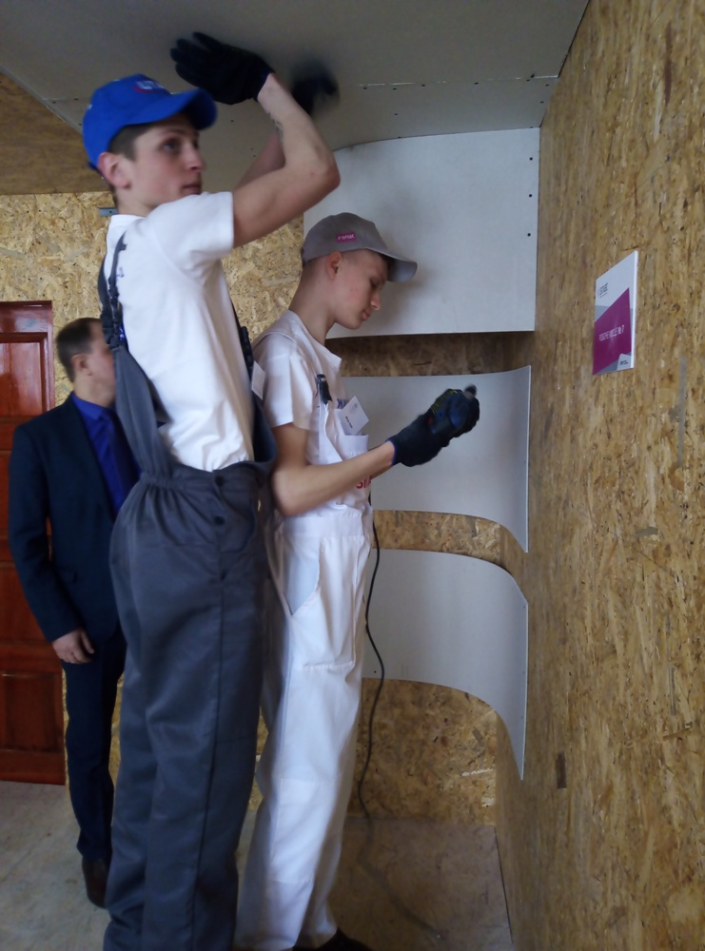
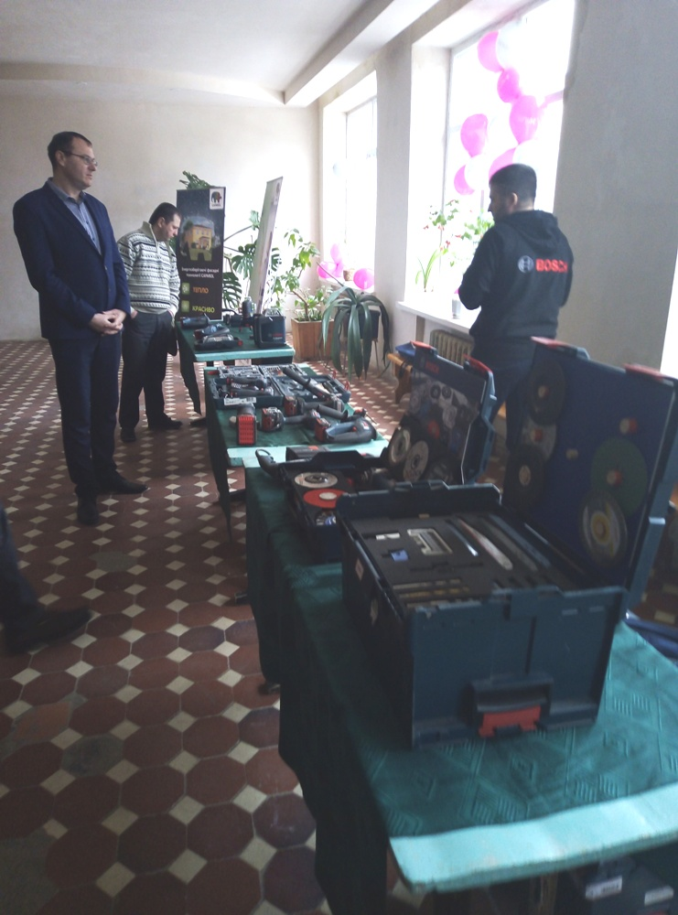
НПЦ створений на базі ДНЗ «Регіональний центр професійної освіти інноваційних технологій будівництва та промисловості» за технологіями ТДВ «СІНІАТ»

Slide 11
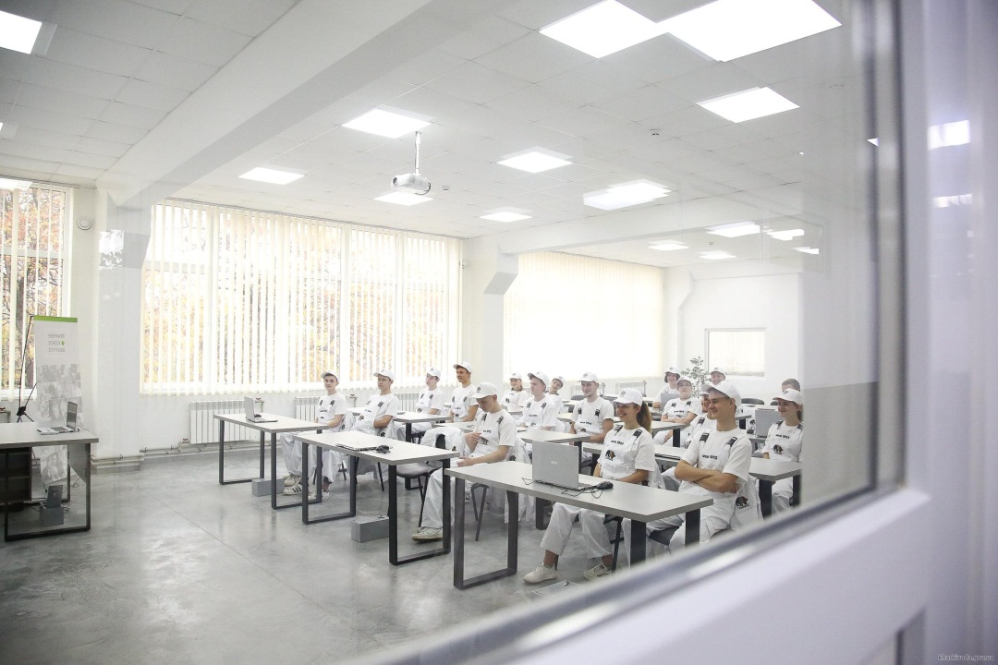
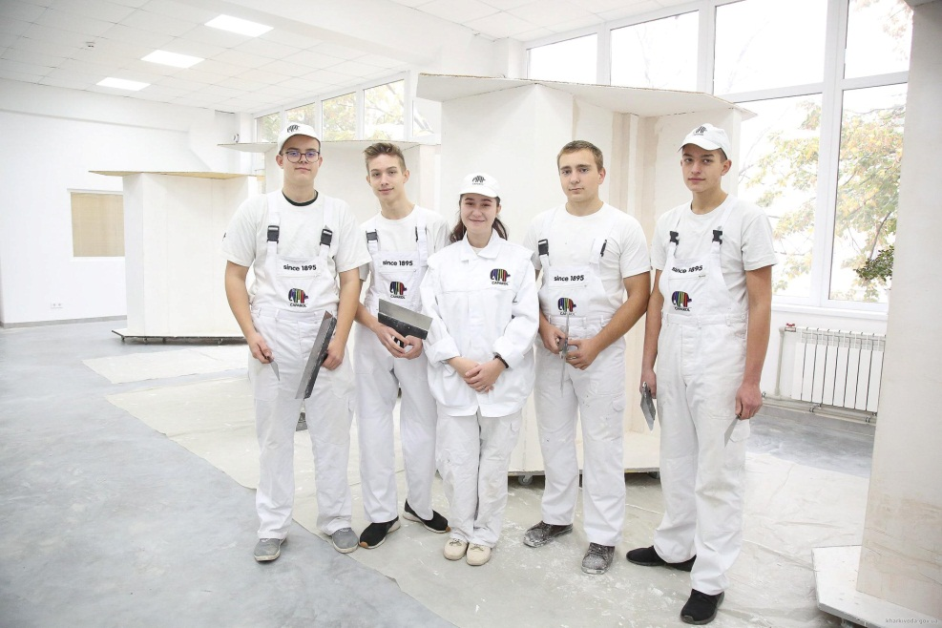
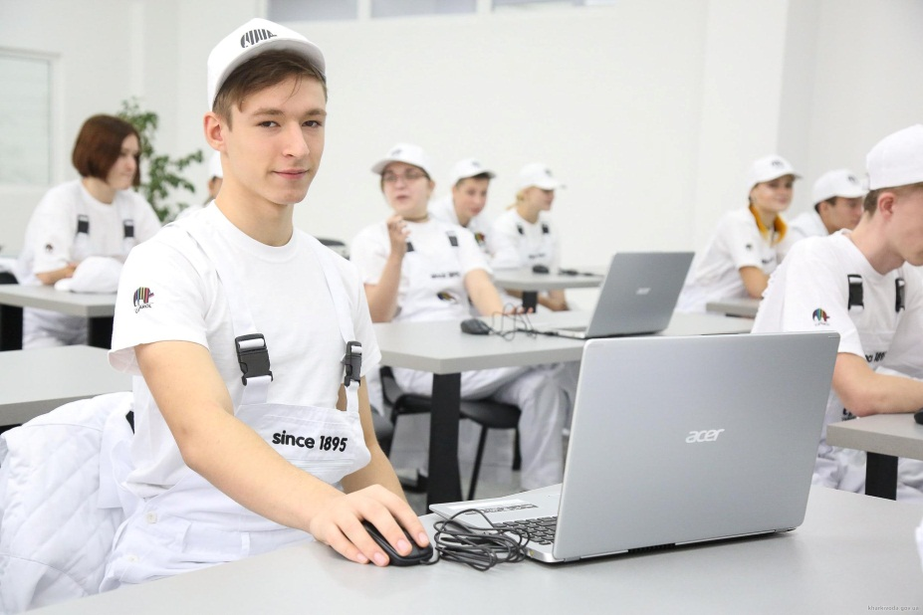
НПЦ створений на базі ДНЗ «Регіональний центр професійної освіти будівельних технологій Харківської області» фондом ім. Ебергарда Шьока (Баден-Баден, Німеччина)

Slide 12
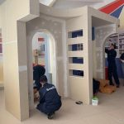
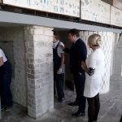
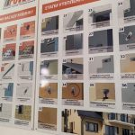
НПЦ, який відкрито на базі ДНЗ «Регіональний центр професійної освіти інноваційних технологій будівництва та промисловості» відкрито за технологіями «Saniezka»

Slide 13
Критерії відбору ЗП(ПТ)О щодо створення НПЦ
Економічна ефективність
Управлінська спроможність
Результативність
Затребуваність професії на регіональному ринку праці
Готовність навчального закладу до освітніх послуг
Готовність навчально-матеріальної бази
Педагогічний колектив
Рівень забезпечення соціальної інфраструктури
Відповідність навчально-методичного забезпечення
Результативність співпраці з органами місцевої влади
Результативність співпраці з соціальними партнерами та роботодавцями

Slide 14
Участь у I (відбірковому) етапі Всеукраїнського конкурсу професійної майстерності «WorldSkills Ukraine»
зварювальні роботи;
технології моди;
кондитерське мистецтво;
кулінарне мистецтво;
перукарське мистецтво;
токарні роботи;
електромонтажні роботи;
слюсарні роботи;
експлуатація та обслуговування залізничного транспорту

